Slide 1

CAR RENTAL WEBSITE
Functionalities

Slide 2
01
02
03
04
Inregistrare Cont Client
Autentificare in Cont
Autentificare cu Google
Inchiriere Masini
Utilizatorul isi poate crea contul de client.
Clientul se poate autentifica in cont dupa crearea lui.
Clientul se poate autentifica cu contul Google.
Clientul poate inchiria masina aleasa.

Slide 3
05
06
07
08
Vizualizare detalii masini
Descoperire Locatii
Filtrare Masini
Actualizare Informatii
Clientul poate vedea detaliile masinilor.
Clientul poate vedea toate sediile din tara.
Clientul isi poate filtra alegerea de masini dorite.
Informatiile contului pot fi actualizate de catre utilizator.

Slide 4

01
Inregistrare Cont Client

Slide 5
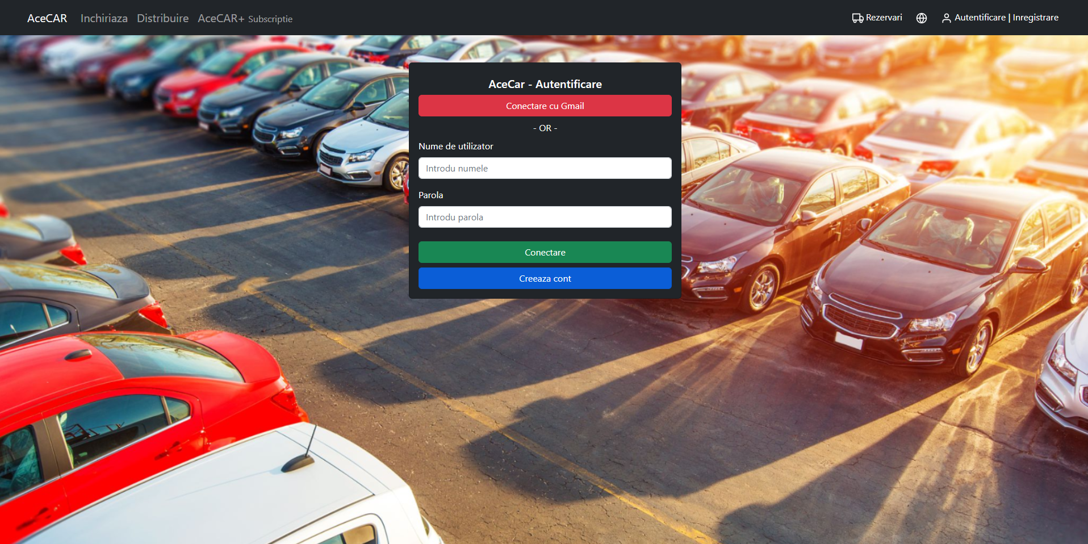
Inregistrare
Utilizatorul isi poate crea contul
introducand: nume, prenume,
email, username, parola,
CNP, data nasterii, nr. telefon.

Slide 6
Inregistrare
Pentru a se crea contul cu succes, utilizatorul trebuie sa introduca datele in toate aceste campuri.
Datele aferente fiind introduse in baza de date.

Slide 7

02
Autentificare in Cont

Slide 8
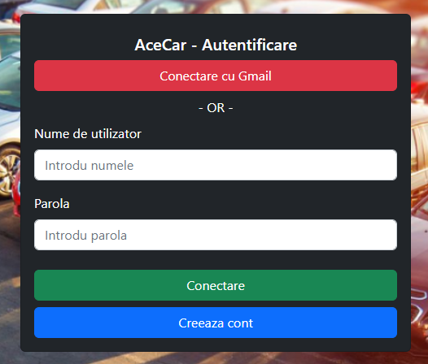
Autentificare
Autentificarea
Parametri
Conectare
Este posibila utilizatorilor care au un cont existent.
Este necesara introducerea numelui de utilizator si parola legata la acesta.
Dupa introducerea datelor, se apasa butonul conectare.

Slide 9
Autentificare
Credentiale corecte
Utilizatorul va avea acces la cont.
Credentiale incorecte
Utilizatorul nu va putea sa se conecteze la cont.

Slide 10

03
Autentificare cu contul Google

Slide 11
Autentificare
Autentificarea
Conectarea
Este posibila utilizatorilor care au un cont Google.
Se va realiza la actionarea butonului “Conectare cu Gmail”

Slide 12

04
Inchiriere Masini

Slide 13
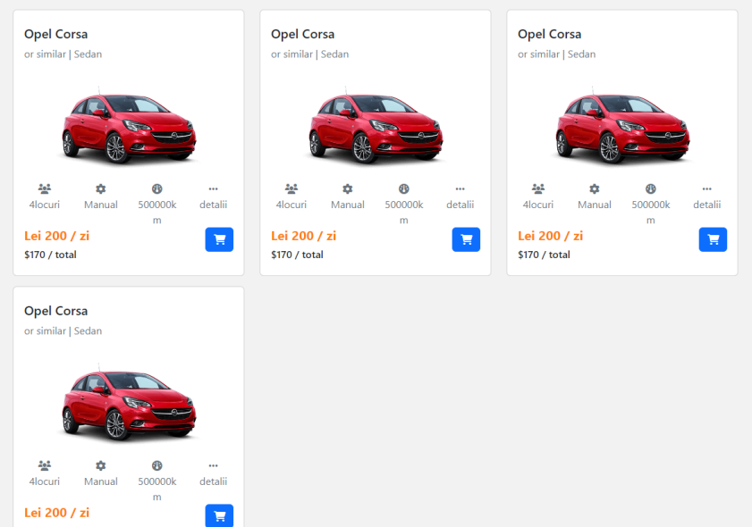
Inchiriere masini
Selectarea masinii
Inchirierea
Se realizeaza la apasarea pe model.
Se va realiza la actionarea butonului din dreapta jos.

Slide 14

05
Vizualizare Detalii

Slide 15
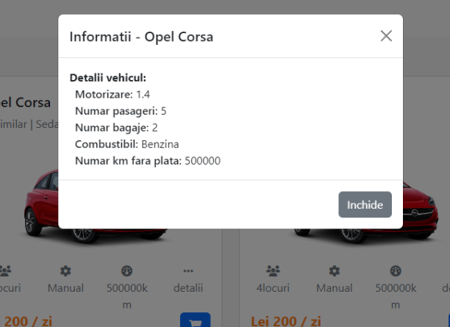
Vizualizare detalii
Informatii
Specificatii
Vehiculul si specificatiile acestuia sunt detaliate la apasarea pe modelul selectat
Se regasesc informatii referitoare la motorizare, nr. pasageri, combustibil, nr. Km inclusi in pret.

Slide 16

06
Descoperire Locatii

Slide 17
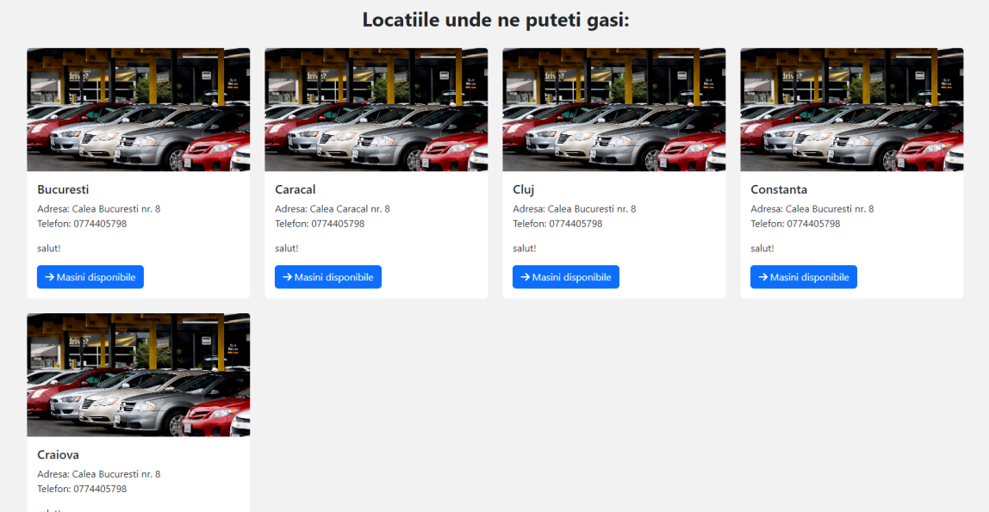
Descoperire Locatii
Sedii
Utilizatorul va putea naviga si selecta cel mai apropiat sediu.

Slide 18
07
Filtrare Masini

Slide 19
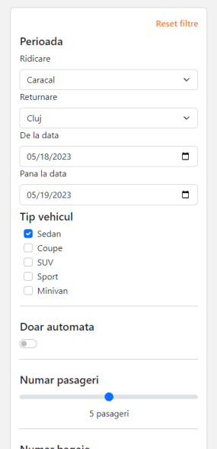
Filtrare Masini
Filtre
Afisare masini
Filtrele pot fi configurate de client in functie de nevoile si cerintele sale.
In functie de perioada de inchiriere, locatia de ridicare si returnare, tipul vehiculului etc. selectate, utilizatorului i se vor afisa doar masinile corespunzatoare.

Slide 20
08
Actualizare Informatii.

Slide 21
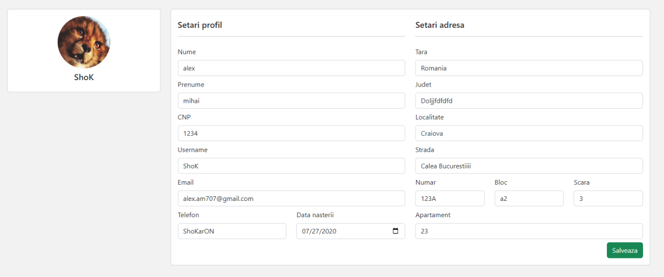
Actualizare informatii
Modificare detalii
Utilizatorul isi poate modifica detaliile contului in cazul schimbarilor acestora

